Slide 1
Развитие местных сообществ
от социальных инициатив
устойчивому развитию

Slide 2


Чьи проблемы будем решать?
Целевая группа Местное сообщество
группа людей, объединённых общими признаками или объединённой ради какой-либо цели или задачи
это общность людей, объединенная по территориальному признаку (например, поселок, небольшой город, микрорайон или округ города)

Slide 3
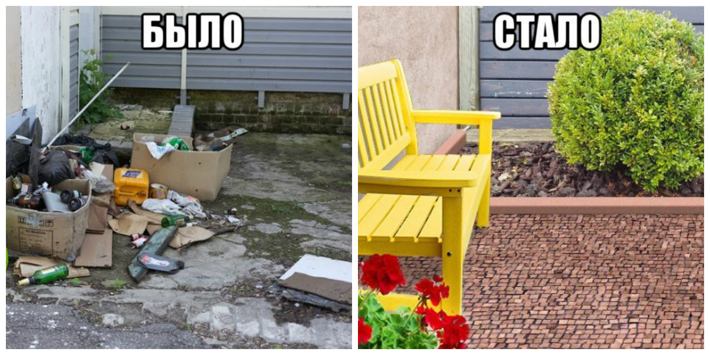
Что произойдет - ожидаемые результаты

Slide 4

Технологии и практики развития местных и городских сообществ
В. Бахмин https://komitetgi.ru/analytics/3177/
Фонд местного сообщества
Территориальное общественное самоуправление – ТОС
Новая модель эффективного самоуправления муниципальным образованием
Соседские центры
Экономика сотрудничества или sharing economy
Технологии жилищного просвещения
Социальные аниматоры
Центра активных людей (ЦАЛ)
Общественная служба поддержки городских инициатив
Добрые города
Банк времени
Общественно активные школы (ОАШ)
Подход к развитию местного сообщества на основе выявления и мобилизации внутренних ресурсов (ABCD approach)
Технология Engage

Slide 5
Добрые города
Технология организации и проведения в городе фестиваля «Добрый город». Фестиваль «Добрый город» — это праздник для горожан, где каждый может сделать доброе дело, стать благотворителем и узнать больше о городских НКО и адресах помощи. С помощью таких фестивалей преодолевается недоверие людей к благотворительности, и мы все вместе делаем наши города добрее. Сегодня «Добрые города» — это еще и содружество некоммерческих организаций из разных городов России. Каждый из членов содружества проводит благотворительный городской фестиваль для жителей и вместе с жителями.
http://dobryegoroda.ru/about/project/

Slide 6

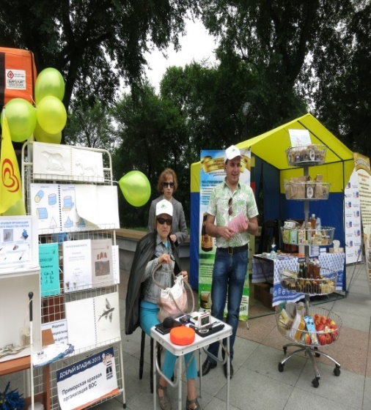
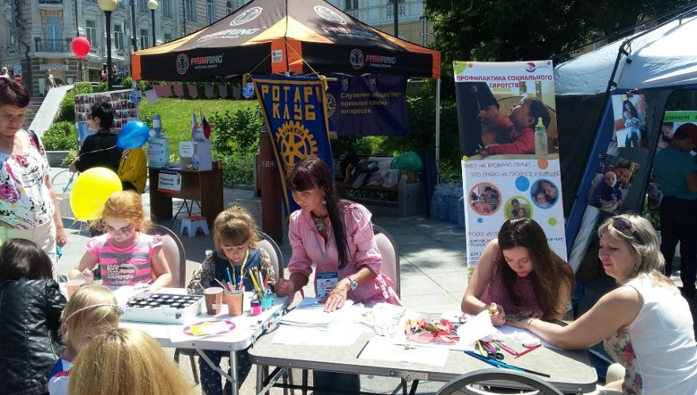
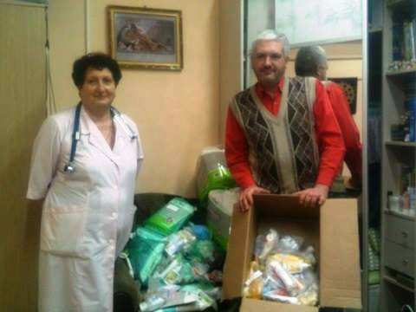
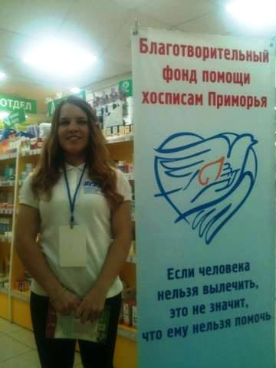
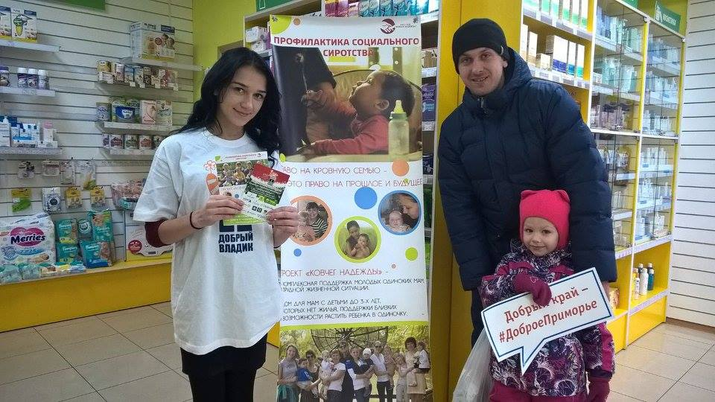
Благотворительный фестиваль
#ДоброеПриморье #ДобрыйВладик

Slide 7
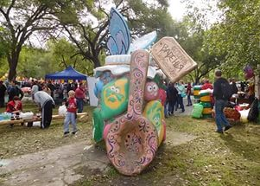
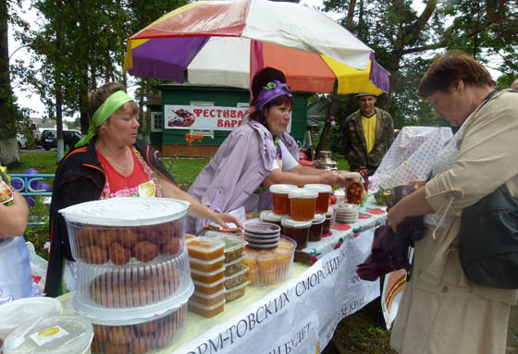
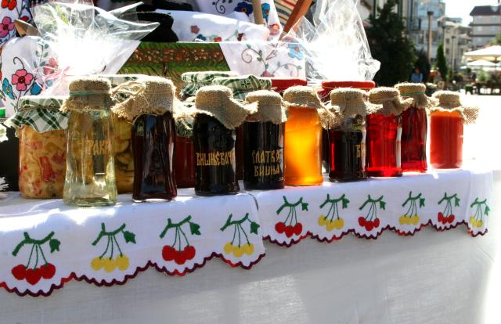
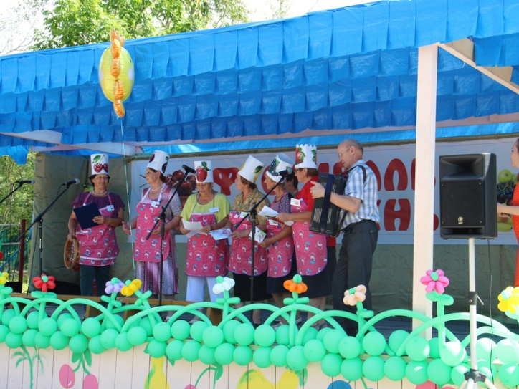
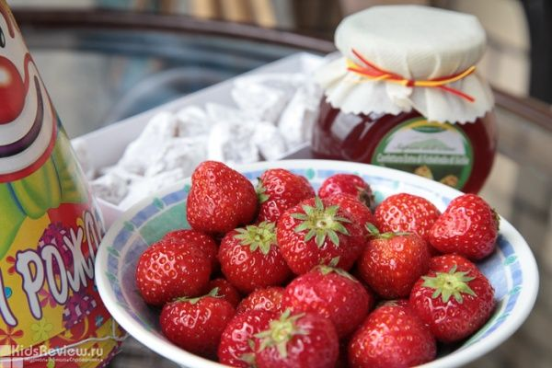
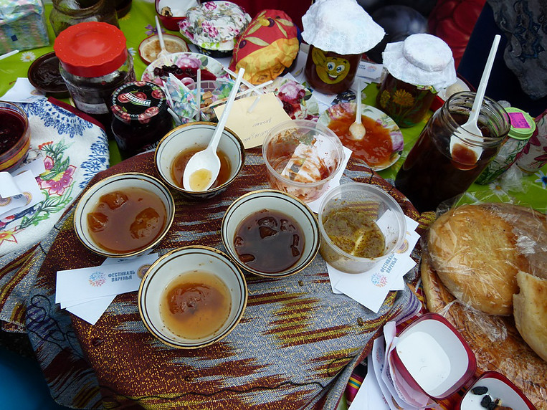
Дормидонтовка – фестиваль варенья

Slide 8
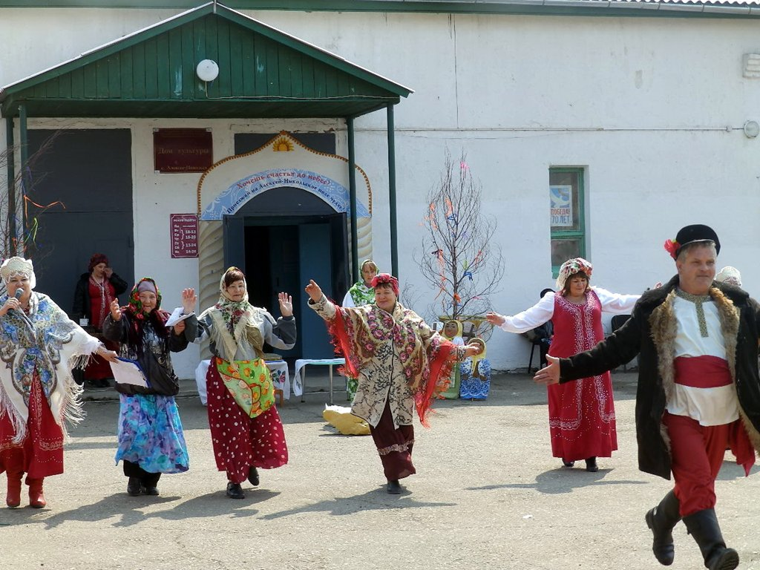
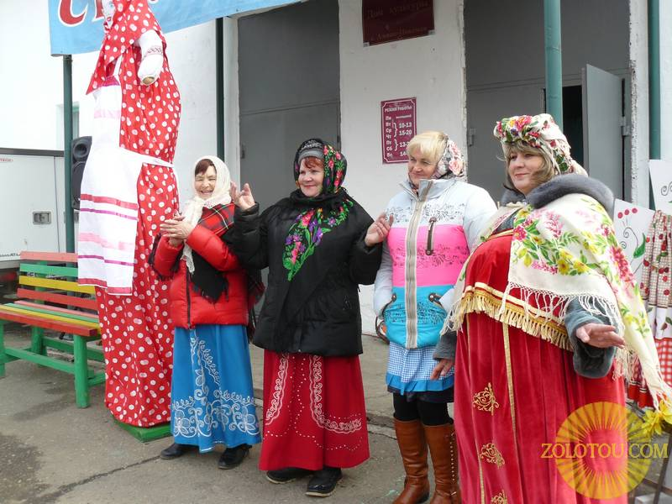
Алексей – никольское приморское чудо из сыра
«Веселая сыроварня»
Фольклорный праздник с дегустацией сыров
Проект "Веселая сыроварня" из села Алексей-Никольское Уссурийского городского округа занял первое место на федеральном и региональном этапе Национальной премии "Russian Event Awards 2015" в номинации "Лучшая площадка для развития событийного туризма".
социальный ЭФФЕКТ
Рабочие места для жителей отдаленной деревни, возможность продавать фермерские продукты

Slide 9
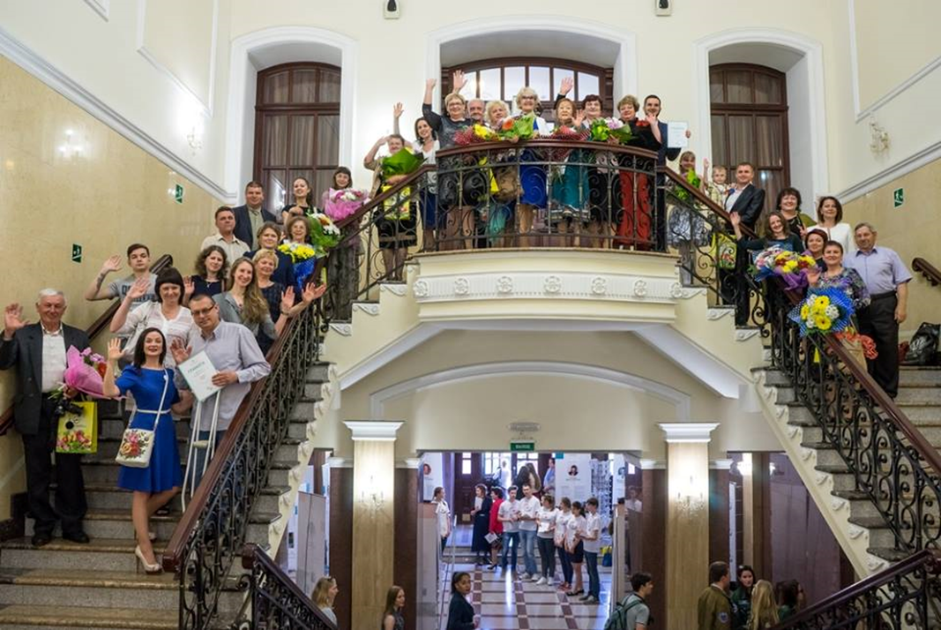
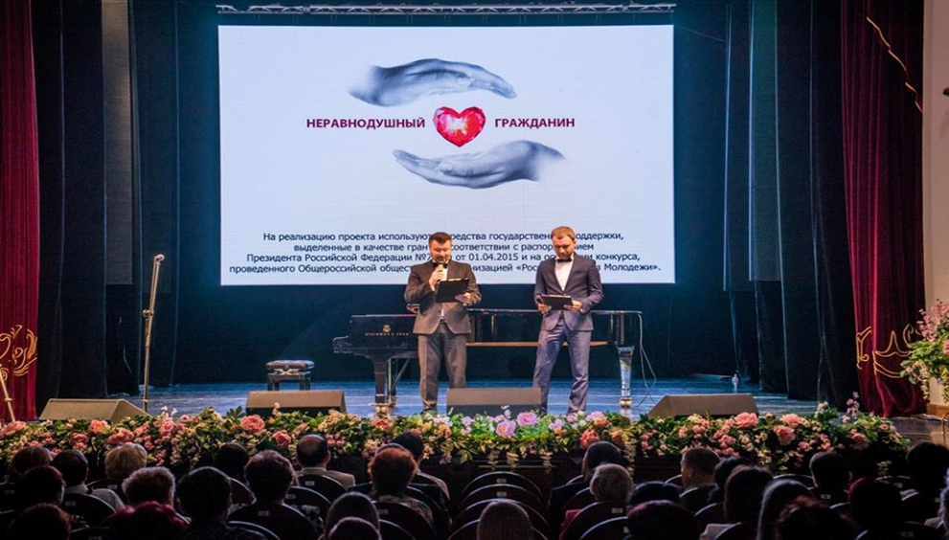
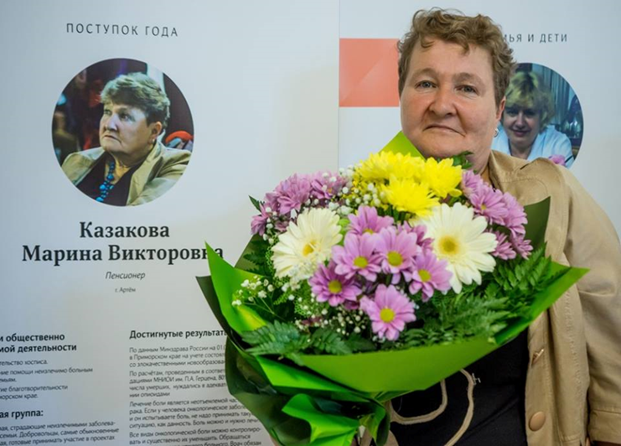
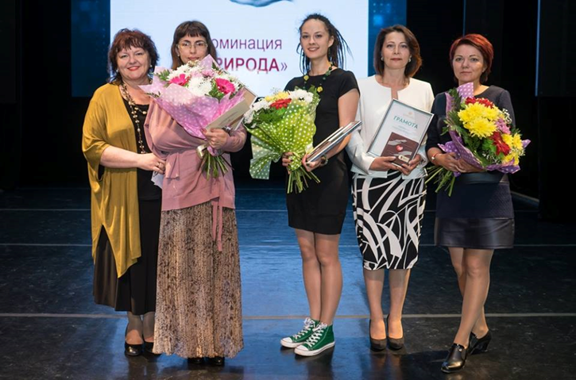
Премия Неравнодушный гражданин

Slide 10
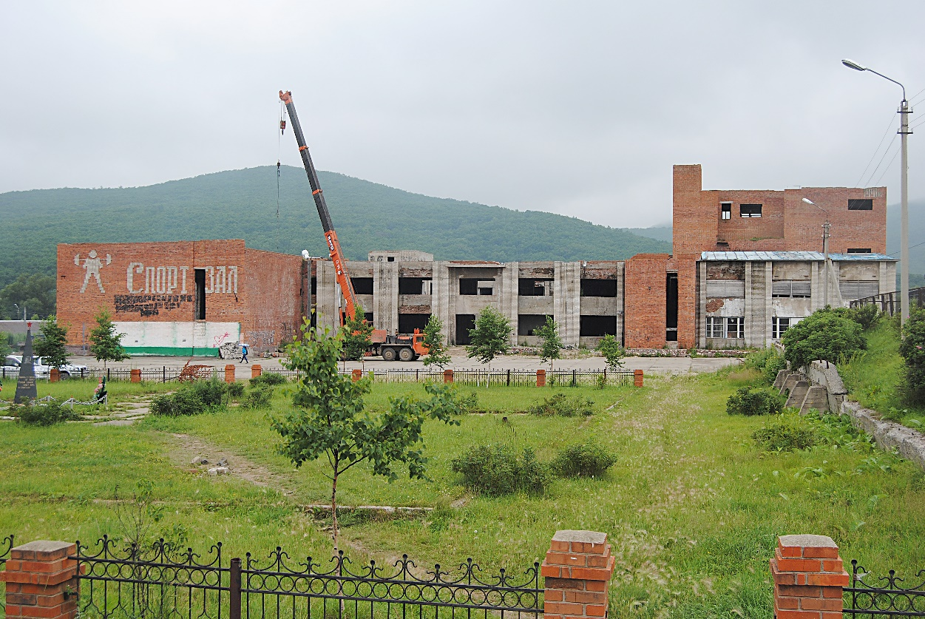
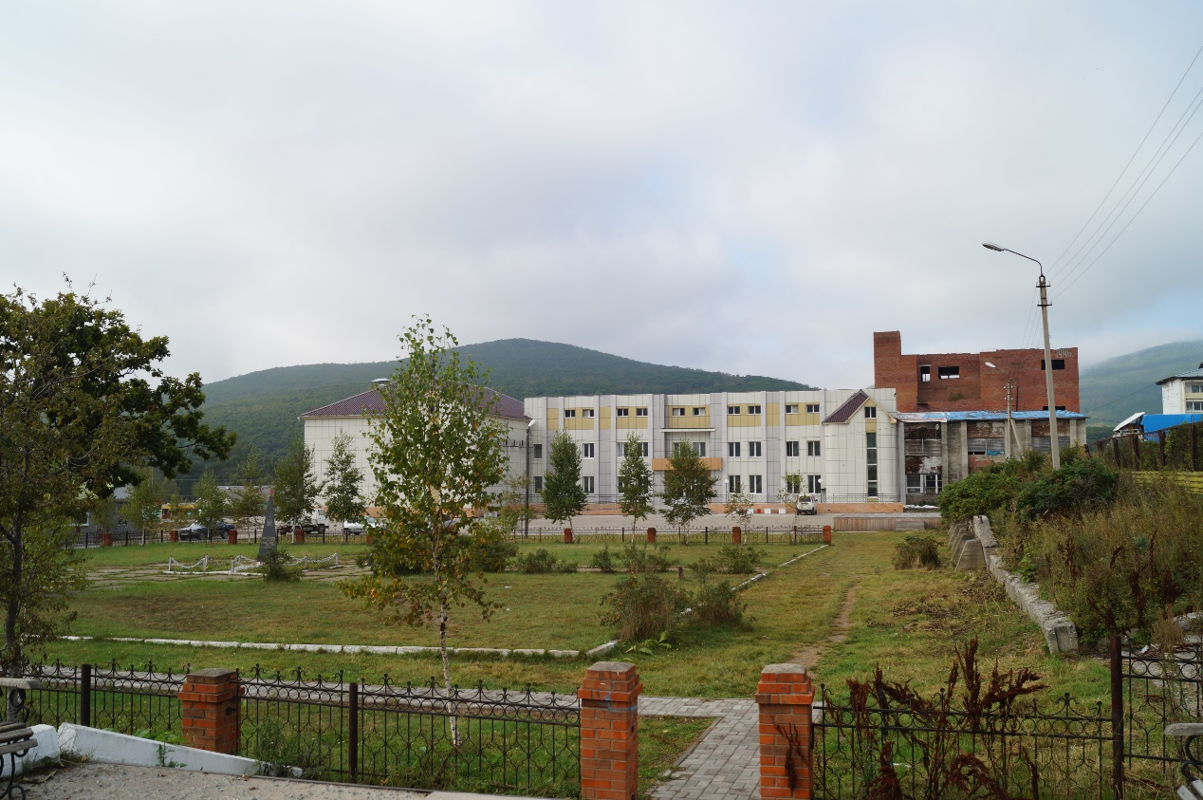
Благотворительный фонд развития Северного Приморья

Slide 11

Как этого добиться?
Начинать с небольших, но актуальных проектов
Вовлекать как можно больше людей
Постоянно информировать
Праздновать успехи

Slide 12










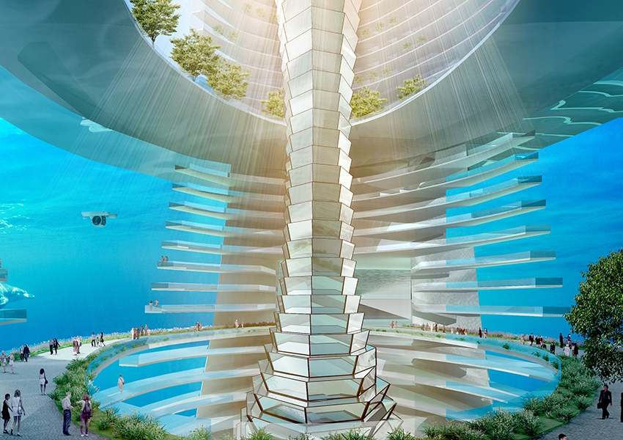

Чем отличается «просто проект» от «социального проекта»?

Slide 13
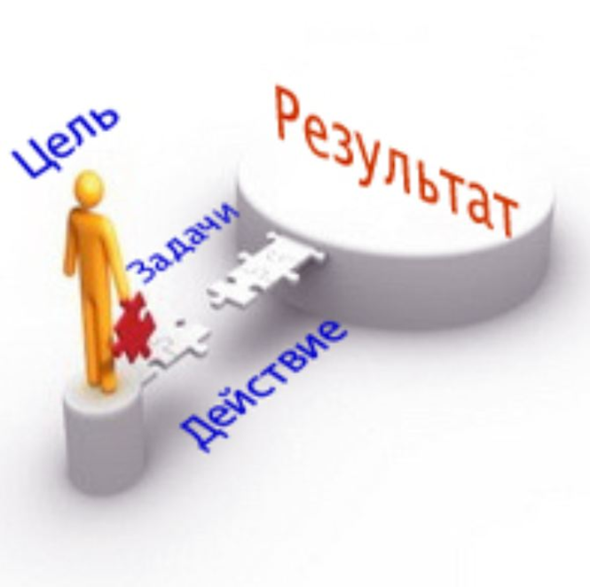





Проект?!?

Slide 14

Эффективность???
Социальный эффект
Социальное влияние

Slide 15
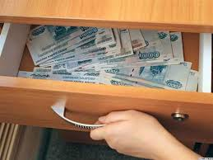
Где взять деньги?

Slide 16

Где найти ресурсы?

Slide 17
Источники ресурсов для НКО
Учредители организации
Попечительский совет
Физические лица
Корпоративные благотворители
Гранты частных фондов
Субсидии региональных и муниципальных властей
Субсидии Фонда президентских грантов

Slide 18
Контактная информация
+79025053312
ano.raz@mail.ru
Баженова Светлана
Генеральный директор АНО ДПО и К «Развитие»
Сайт органиазции http://dporaz.ru/
Страница в Фейсбуке https://www.facebook.com/anodporazvitie/

